Slide 1

Proyecto ViveActivo
Génesis Correa y David Álvarez
Club Deportivo Adulto Mayor “Génesis”

Slide 2
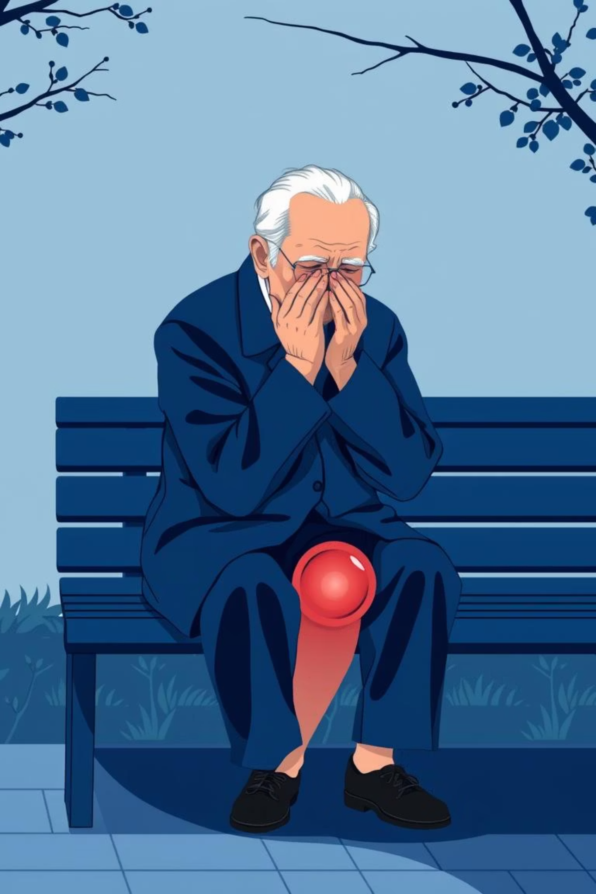



El problema: El sedentarismo en la tercera edad
El sedentarismo es una preocupación creciente en la población adulta mayor, con consecuencias significativas para su salud y calidad de vida. La falta de actividad física conduce a un mayor riesgo de desarrollar enfermedades crónicas.
Riesgo de Enfermedades Crónicas
Hipertensión, diabetes, artrosis, osteoporosis.
Aumento de Caídas
Debilitamiento muscular y menor equilibrio, incrementando el riesgo de fracturas.
Pérdida de Autonomía
Dificultad progresiva para realizar actividades diarias esenciales.

Slide 3

Un desafío global
La Organización Mundial de la Salud (OMS) establece directrices claras para la actividad física en adultos, recomendando un mínimo de 150 minutos de actividad moderada a la semana. Sin embargo, un gran porcentaje de adultos mayores no cumple con esta recomendación debido a diversas barreras.
Miedo a lesiones
Desconocimiento
Falta de orientación
La preocupación por sufrir caídas o agravar condiciones preexistentes limita la iniciativa.
Falta de información clara sobre ejercicios adecuados y seguros para su edad y condición física.
Ausencia de programas adaptados, supervisión profesional o incentivos para la actividad.

Slide 4

Nuestra justificación: transformando vidas
Proyecto ViveActivo surge de la profunda necesidad de abordar estos desafíos, ofreciendo una solución innovadora y accesible. Creemos firmemente que la tecnología puede ser un catalizador para una vida más plena, activa y significativa en la tercera edad.
Mejorar la calidad de vida
Prevenir caídas y enfermedades
Promover el bienestar físico y mental, y la interacción social a través del movimiento.
Reducir la incidencia de problemas de salud y la dependencia funcional.
Fomentar la autonomía
Impacto social con innovación
Mantener a los adultos mayores activos e independientes por más tiempo, mejorando su autoestima.
Demostrar cómo la tecnología bien aplicada puede generar cambios positivos reales y escalables.

Slide 5
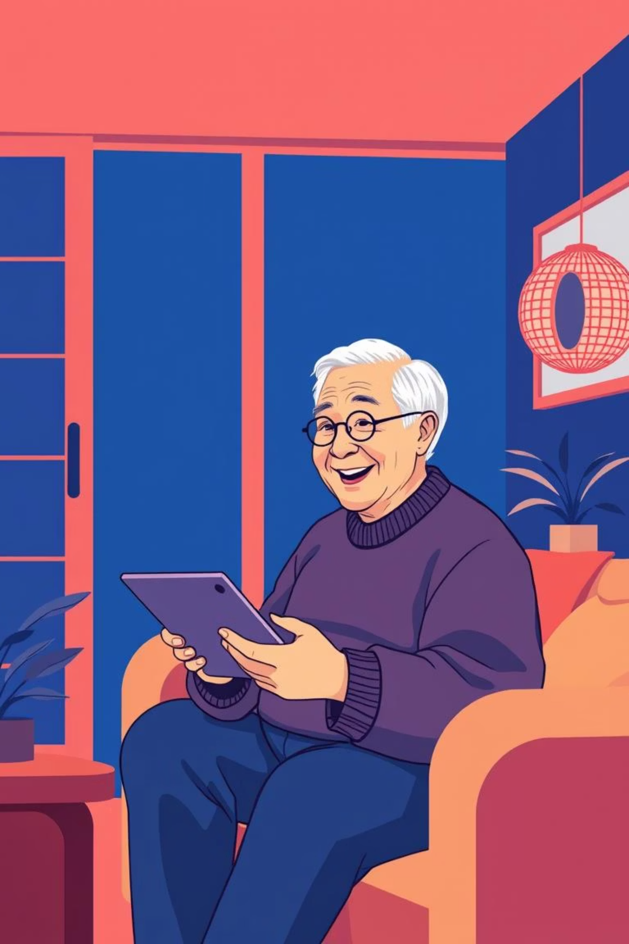

Objetivo general
El propósito central de ViveActivo es empoderar a los adultos mayores para que adopten y mantengan un estilo de vida activo. Queremos que la actividad física sea una parte sencilla, gratificante y, sobre todo, segura de su día a día, adaptada a sus capacidades individuales.
Fomentar la actividad física segura y constante en adultos mayores.
Mediante una aplicación móvil interactiva y adaptada a sus necesidades.

Slide 6
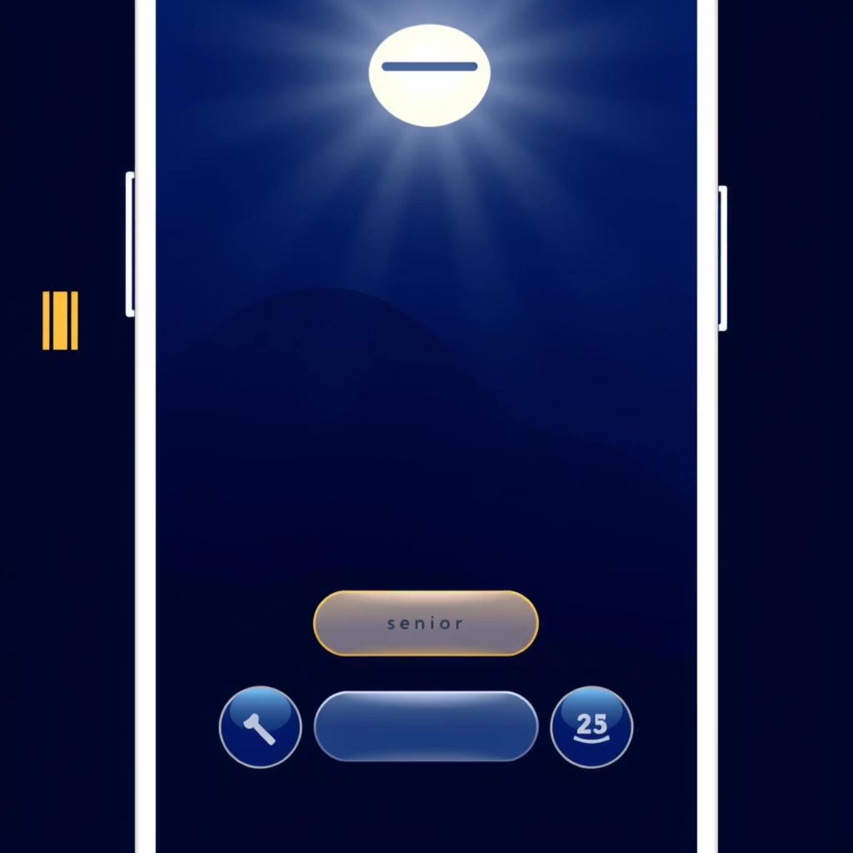
Objetivos Específicos
Diseñar y desarrollar una aplicación móvil multiplataforma en Flutter, con una interfaz accesible y adaptada a las necesidades de los adultos mayores.
Implementar un test funcional que permita clasificar a los usuarios según su nivel de autonomía (independiente, dependiente parcial o postrado).
Integrar un módulo de inteligencia artificial que recomiende rutinas de ejercicio personalizadas en base al estado funcional y condiciones médicas del usuario.
Incorporar un sistema de motivación basado en rachas y recompensas para fomentar la adherencia y continuidad en la práctica de ejercicios.
Evaluar la usabilidad y eficacia de la aplicación en un grupo de adultos mayores de centros deportivos comunitarios, recopilando retroalimentación para mejorar la solución.

Slide 7

Tecnologías a utilizar
Frontend: Flutter
Desarrollo multiplataforma para Android e iOS, garantizando un amplio alcance y una interfaz consistente.
Backend y BD: Supabase
Base de datos PostgreSQL y autenticación robusta para gestionar la información de manera segura y eficiente.
IA: OpenAI API + Corpus Propio
Inteligencia Artificial para generar recomendaciones personalizadas y un asistente conversacional adaptado.
Infraestructura
FastAPI/NestJS en Railway/Render/Vercel para un despliegue ágil, escalable y con alta disponibilidad.

Slide 8
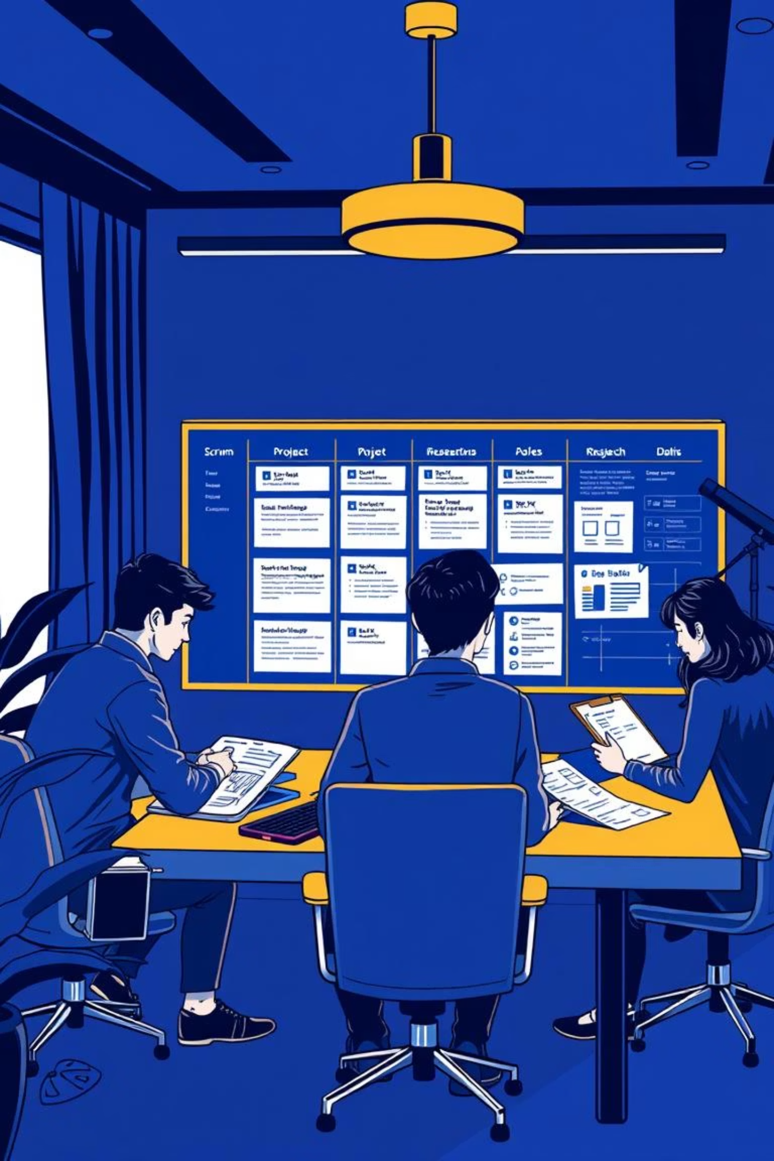
Requisitos Funcionales
Registro y perfil de usuarios (adultos mayores y entrenadores).
Test inicial para clasificar autonomía.
Rutinas de ejercicio personalizadas con IA.
Sistema de rachas, notificaciones y recompensas.
Agenda e historial de actividades.
Interfaz accesible (simple, clara y amigable).

Slide 9
Requisitos no funcionales
Usabilidad: diseño centrado en adultos mayores.
Rendimiento: carga rápida y bajo consumo.
Disponibilidad: multiplataforma (Android/iOS).
Compatibilidad: smartphones gama media-baja.

Slide 10
Resultados esperados
Reducir la Inactividad
Disminuir Riesgos de Salud
Aumentar el porcentaje de adultos mayores que cumplen activamente las recomendaciones de actividad física global.
Menor incidencia de enfermedades crónicas y caídas asociadas directamente al sedentarismo y la falta de fuerza.
Orientación Personalizada Accesible
Fomentar Calidad de Vida e Independencia
Acceso fácil a programas de ejercicio adaptados sin necesidad de consultas médicas constantes.
Promover una vida más plena y activa permitiendo a los mayores disfrutar de su día a día con confianza.
Bibliografía:
Ministerio de Salud de Chile (2021). Plan Nacional de Salud Integral para Personas Mayores 2020–2030.
OMS (2025). Actividad Física.

